Slide 1

Iworker.ru – работа над собой
Проект Iworker.ru существует с 2009 года
Iworker.ru – самая демократичная в Рунете платформа для формирования взаимоотношений между людьми, интересующимися учебой, работой и карьерой, где профессионалы могут зарабатывать своими знаниями.

Slide 2
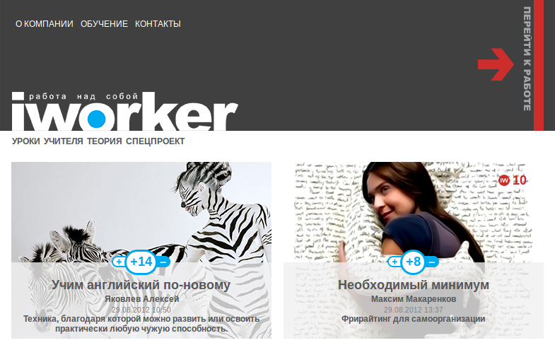
Дистанционное обучение, актуальные рейтинги учителей и вузов, поиск работы, лучшие вакансии, знакомство с потенциальным работодателем, правдивая информация о предполагаемом месте работы, новости рынка труда, конкурсы, спецпроекты, общение с ведущими бизнес-тренерами и специалистами – все это доступно любому пользователю портала www.iworker.ru.

Slide 3

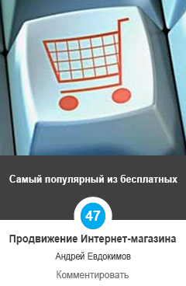

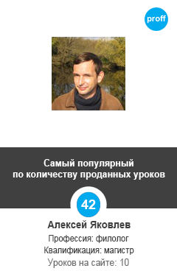
Iworker. Обучение
Рейтинг уроков
Рейтинг учителей
Профессиональный рост невозможен без постоянного развития. Iworker. Обучение – наш основной подсайт (представлен в новом дизайне), посвященный образовательной тематике. Здесь не только профильные специалисты, но и любые пользователи, чувствующие в себе потенциал педагога, могут получать прибыль (денежную и в виде бонусов) за свои знания – посредством размещения платных и бесплатных уроков и лекций. Причем, способ передачи информации пользователь выбирает сам – текст, видео, аудио, вебинар или презентация.

Slide 4

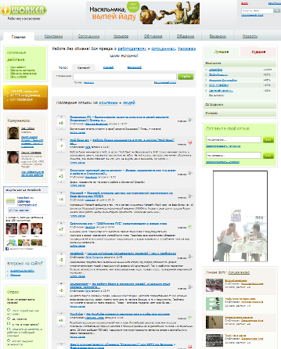
Iworker. Работа
Наш второй подсайт, посвященный работе и карьере, дает пользователям уникальную возможность формировать неангажированный контент: мнения, отзывы, рейтинги, комментарии – все это становится действенным инструментом для улучшения персональной рабочей среды и социального статуса. В сети Iworker, где зарегистрировано более 130 тысяч компаний, созданы идеальные условия для диалога соискателей и работодателей. Все о построении карьеры: статьи, опросы, тесты, советы экспертов и звезд – в эксклюзивных проектах портала.

Slide 5


Основные разделы подсайта «Iworker. Обучение»:
Уроки – обучающие материалы от признанных специалистов и пользователей сайта.
Теория – статьи, интервью и репортажи, посвященные самым востребованным образовательным продуктам и их авторам; материалы, помогающие учиться.
Спецпроект «Гуру-класс» – уроки, советы и наставления от звезд.
Основные разделы подсайта «Iworker. Работа»:
Компании – каталог компаний-работодателей.
Карьера – актуальные, неожиданные и полезные материалы о том, как добиваться большего в профессиональной деятельности.
Общение – блоги пользователей и работодателей, тематические сообщества.
Спецпроект «Трудоустройство со звездой» – интервью и полезные советы от знаменитостей, помогающие пользователям стать «звездами» в своей области.
Спецпроект «Города-работодатели» – репортажи, эссе и исповеди о работе, карьере и жизни в разных уголках мира.
Спецпроект «Необычная профессия» – интервью с представителями самых оригинальных специальностей.
Основные разделы
портала

Slide 6



Рекламные возможности
• платные сервисы
(продажа «аккаунтов профессионала», уроков, размещение информации в календарь образовательных мероприятий);
• брендирование сайта;
• горизонтальные перетяжки;
• вертикальные баннеры;
• рекламные статьи;
• рекламные конкурсы;
• спецпроекты.
Тип рекламодателей
• курсы и школы, семинары, второе высшее образование, МВА, коммерческие вузы, стажировки, программы набора молодых специалистов;
• HR-подразделения компаний;
• компании, оказывающие услуги: банки, страховые компании, рестораны;
• продавцы спец.одежды, оргтехники, офисной сувенирки и подарков;
• новости и любая информация, повышающая имидж компании как работодателя;
• приоритетное размещение вакансий, логотипов компании;
• спецпроекты: брендированные сообщества, фотоконкурсы, образовательные продукты.

Slide 7

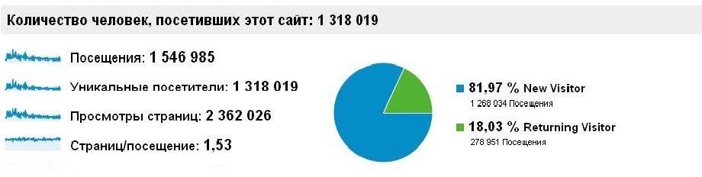
Статистика
По данным Google Analytics аудитория iworker.ru c 01.01.12 по 29.08.12 составила более 1 300 000 человек.
За два года посещаемость ресурса выросла в 20 раз.

Slide 8


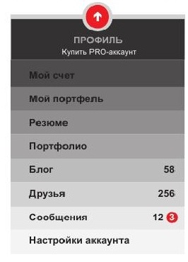


Целевая аудитория Iworker – профессионалы, 25-45 лет, жители крупных городов с доходом выше среднего, нацеленные на карьерный рост, саморазвитие, социально активные в Интернете.
Целевая аудитория
Это педагоги, бизнес-тренеры, сотрудники офисов, а также люди, любящие учиться, активно обсуждающие «работные», зарплатные и шире – экономические вопросы, со стремлением получать качество во всех сферах своей жизни.

Slide 9


Команда Iworker
Над проектом Iworker.ru работают специалисты, сочетающие в своей работе креативность и эффективность.
Это сработавшаяся команда, умеющая ставить перед собой цели и достигать их оптимальным способом.
В штате редакции: главный редактор, два контент-менеджера, программист.

